Slide 1
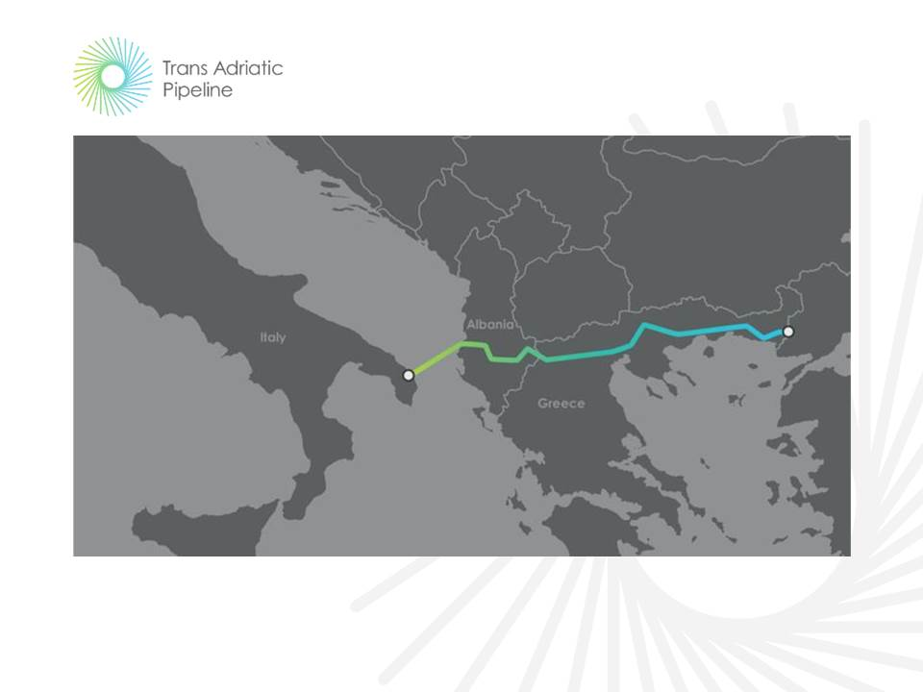
Gasdotto TAP
«Trans Adriatic Pipeline»
Prescrizione A.24
“Progetto della Rete di Monitoraggio”
Doc. n. IAL00-ERM-643-Y-TAE-1044
Rev. 2
Novembre 2016

